Slide 1
曼荼罗
新一代互操作医疗云平台设计方案摘要

Slide 2
设计动机
设计手段
架构分解
中台能力
知识图谱
基于中台驱动高血压患者入院诊疗建模流程

Slide 3
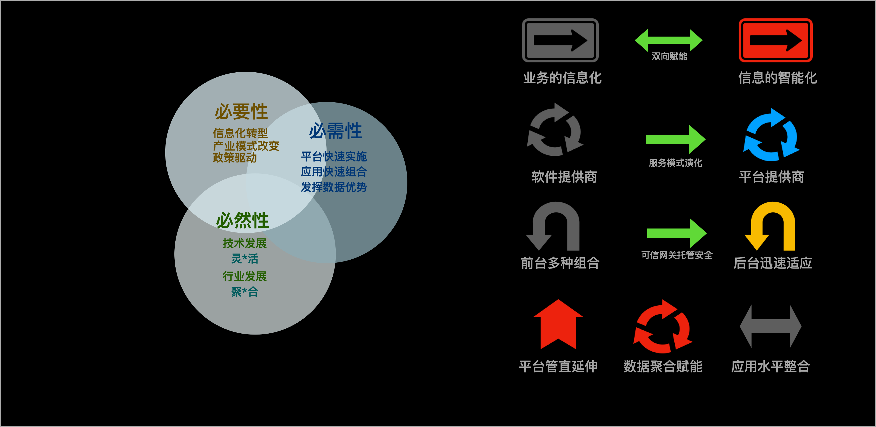
设计动机—>来自发展的声音

Slide 4
设计动机—>来自政府的声音
无边界,大闭环
健康中国战略将推动新一代信息技术在医疗行业的应用.
提升数据价值
数据必需开放,形成大数据,发挥数据的价值
夯实顶层设计,统一数据标准
构建开放稳健的基础架构.
构建云化的基础设施.
加强统一中台的应用部署.
从数据角度构建医院信息安全体系.

Slide 5
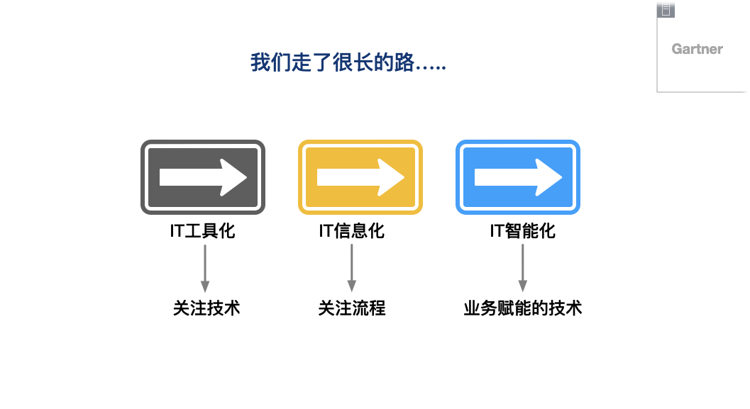
设计动机—>来自行业的声音
在智能化的世界里,要更多关注业务赋能的技术
(Business enabling Technology)——Gartner
.

Slide 6
设计动机—>来自自我革命的声音
需求驱动修改,修改衍生bug,维护成本线性增长.
经验跟随人员流失而流动,业务资产无法持续沉淀.
数据治理无闭环 ,数据质量差,导致大量资源(电子病历)
无法释放价值,固有优势得不到体现.
平台级产品交付周期长,无法快速交接.
研发人员重技术轻业务,缺乏业务和技术相对平衡
的产品经理.
技术堆栈单一,不能快速适应市场需求的多变性.
.
研发小组分工颗粒度过细,导致产品整合效率太低,
导致资源严重浪费,人才流失不可控.
产品前期不关注总体架构设计,缺乏整体连续性,上线后
用户需求反噬产品,投入大量人力及物力,最终产品演化
为个性化项目，无法复用。

Slide 7
设计动机
设计手段
架构分解
中台能力
知识图谱
基于中台驱动高血压患者入院诊疗建模流程

Slide 8
设计手段
架构原则
分层手段
建模流程
1.聚焦顶层设计
总体架构(togaf9.2)
总体架构
业务架构(领域建模)
目标
原则
场景
模型
抽象
模型
业务架构(领域建模)
2.建设统一标准
数据架构(hl7-FHIR)
计划
能力
全局
模型
子域
模型
3.扩充和标量化
应用架构( III - RIM)
技术架构( T R M)
应用架构
数据架构
基础设施(i A A S)
场景
组合
闭环
赋能
事件
序列
事件
重构
应用
组合
组件
封装
规则
标化
资源
扩充

Slide 9
设计动机
设计手段
架构分解
中台能力
知识图谱
基于中台驱动高血压患者入院诊疗建模流程

Slide 10











架构分解—>业务架构—>领域建模
参考hl7 Rim模型和Fhir资源划分的规则.对医疗领域重新划分,不再有各种应用的边界. 通过抽象，划分出十个高内聚抽象的域. 它们要么
是在不同的场景中重复出现(人)，要么是某些医疗活动场景中活动归类的文件夹(记录是电子病历文书归类的文件夹).可以看到,域就是把
各种资源进行高内聚.好处就是在很多场景都可以重复使用它.
人
就诊
临床
记录
知识
护理与执行
物品
计费与结算
运营
赋能
Person
Encounter
Clinical
Record
Knowledge
Nusing care
execing
Marterial
Billing
Payment
Operate
Enabling
基本信息
挂号预约
医嘱
病历文书
知识库
医嘱闭环
耗材
计费
运营效益
画像类
健康摘要
转入院
诊断
护理文书
文献
执行计划
物资
结算
服务效益
主题类
健康账户
分诊
报表详单
教材
医技
药品
票据
库存管理
监测类
其它信息
医疗资源
人力排班

Slide 11
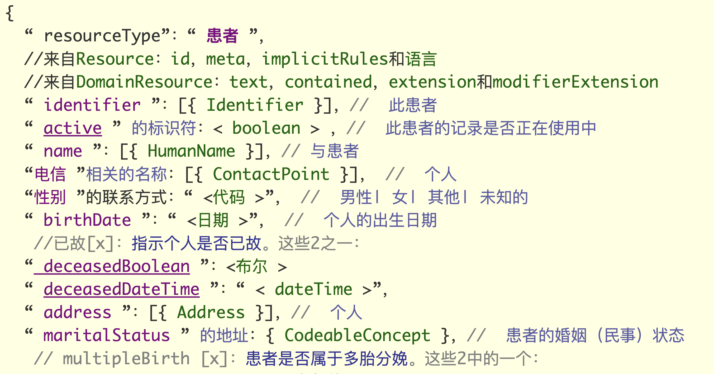

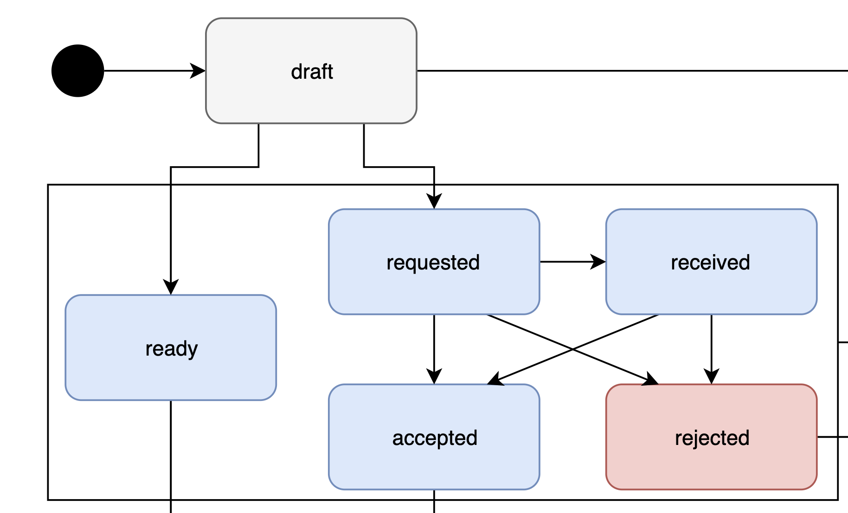
架构分解—>应用架构—>流程搭建
以门诊就诊为例。这里同样参考了Fhir Profile标准 .十个域之间的交互和协同构成了不同的业务场景.
fhir资源模板
知识
知识辅助
知识辅助
诊断信息
就诊信息登记
临床
就诊信息
就诊
护理执行
诊断信息
医嘱信息
医嘱
执行
信息
患者基本信息
物品医嘱信息
领药信息
执行信息
profile模板
患者基本信息
物品
人
发票信息 商品费用信息
计费
结算
金额变动信息
患者基本信息
医嘱
病历
记录
协同记录信息
运营
费用记录信息
执行记录信息

Slide 12
架构分解—>应用架构—>应用搭建
应用架构以业务架构的域作为基础,建立医院管理的闭环簇,配合医院管理标准,支撑医院核心六大能力,赋能医院运营,管理,服务.它的所有
能力来自于数据架构层面的支撑.
临床科室医生
临床护士人员
运营管理人员
职能管理人员
信息维护人员
科研教学人员
一站式管理仪表盘
维度运营
护理管理
医务管理
运营管理
后勤管理
改善医患关系
应
用
层
人
就诊
临床
记录
知识
护理与执行
物品
计费与结算
运营
赋能
以患者为中心
基本信息
挂号预约
医嘱
病历文书
知识库
医嘱闭环
耗材
计费
运营效益
画像类
单病种分析
健康摘要
转入院
诊断
护理文书
文献
执行计划
物资
结算
服务效益
主题类
健康账户
分诊
报表详单
教材
医技
药品
票据
人力排班
监控类
用药情况评估
其它信息
医疗资源
其它
流程层
患者服务流程
临床诊疗流程
业务闭环流程
资产管理流程
制度标准
绩效管理流程
数据应用流程
协同整合流程
重点事件处理流程
电子病历评测
能力
层
业务优化能力
持续创
新能力
提质增
效能力
安全保障能力
数据运营能力
互联互通评测
抢救工作制度

Slide 13
架构分解—>数据架构—>fhir事件序列
数据中台为应用架构提供了数据存储标准和工作流模板。这里同样参考了fhir标准，它以数据流为导向,通过OID和事件序列实现全流程
的个性化埋点和跟踪.
全流程跟踪(event flow）
Fhir模板改造
One
EVENT
事件(购买)
事件分类
事件分型
事件代码
Fhir模板改造是工作重点，也是难 点。fhir本身提供的资源和事件模板
必需进行改造。
One
service
事件(购买)
服务定义
服务原型
服务状态
服务部署
Resource | Fhir | 改造
Foundation | 30
Base | 26
Clinical | 39
Finanical | 16
Specialized | 32
组织(工厂)
组织类型
组织定义
组织原型
科室
病区
业务单元
One resource
资源中心
资源类型
资源目录
资源定义
人
物
时间
空间
信息
One
data
数据
资源执行记录
服务记录
服务附加记录
其它附加记录
服务状态记录

Slide 14
架构分解—>数据架构—>就诊事件模板的扩充
这是对fhir就诊信息工作流进行改造, 比如就诊分诊就是扩充后的流程。
就诊信息
诊断信息
就诊联系人
就诊操作
健康状况
门诊就诊
就诊登记
就诊预约
就诊分诊
体征采集
门诊就诊
基本档案
门诊就诊
联系人
就诊操作
门诊就诊
健康状况
就诊生命
体征
就诊登记
就诊预约
分诊
就诊基本档案
就诊联系人
叫号操作
分诊操作
挂号收费
挂号收费
患者基本
档案
就诊联系人
就诊登记收费
就诊预约收费
叫号
操作
分诊
操作

Slide 15
设计动机
设计手段
架构分解
中台能力
知识图谱
基于中台驱动高血压患者入院诊疗建模流程

Slide 16
中台能力—>概述
业务中台
1.抽象 封装
·
业务中台包括业务架构和应用架构.对医疗业务域的场景进行抽象,封装成共享服务组件,建立
核心数据模型和标量化的业务规则,逻辑.提供包括患者中心,资源中心,服务中心等共性服务.
2.所有中台都是业务中台
数据中台
数据中台由两部分构成.第一个职能是负责业务共性域的流程配置和基本资源管理工作。为了
实现操作级别互操作,采用了Fhir资源和profile模板进行规范化.第二个职能是利用大数据能力
实现跨业务域的数据聚合和知识沉淀。通过沉淀公共数据进而形成数据资产。通过数据服务
实现对数据的封装和开放,快速地实现对上层应用的支撑和自身的扩展功能。
3.各层聚焦自己的职责
技术中台
抽象和封装了云基础设施(openstack).在此基础上建立各自的技术中间件.(微服务,分布式缓存,
消息队列,搜索引擎等),并且在此基础上提供了多种方式的简单易用的服务接口.

Slide 17
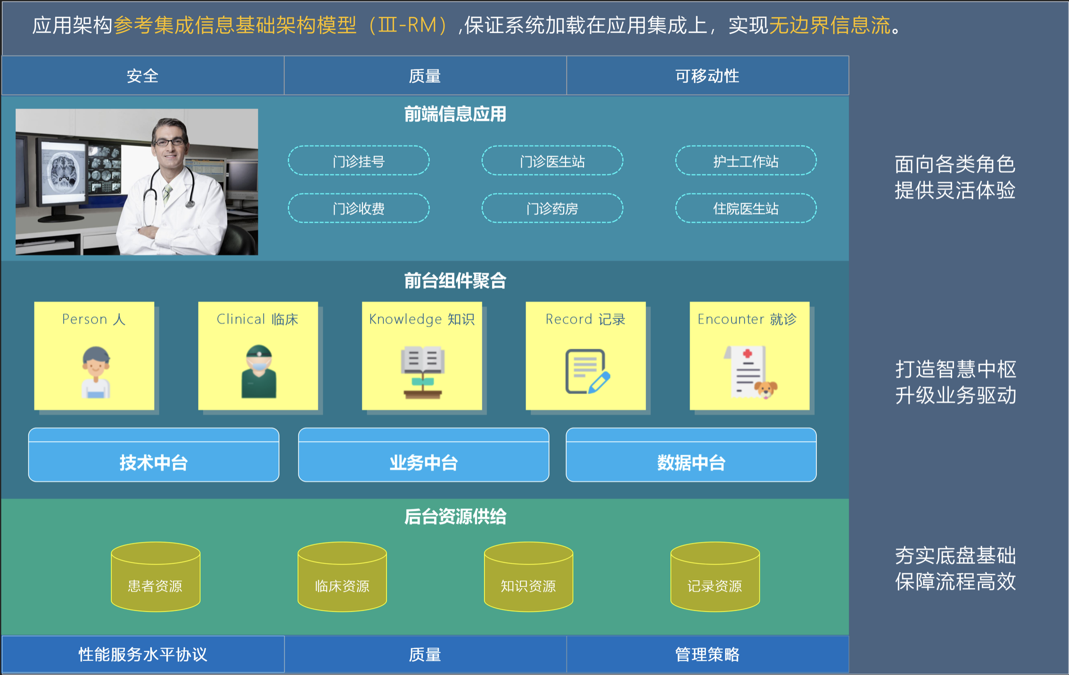
中台能力—>前端多层次快速组装
无边界一站式医生工作平台
中台支撑—>服务化—>mvc—>前台组件化—>快速组装
中台支撑—>打破数据孤岛—>多重维度的数据聚合
中台支撑—>服务化—>多级触点—>有效闭环

Slide 18
中台能力—>业务中台—>服务化管理后的闭环簇
业务场景是有多个卫生事件组成的，每一个卫生事件又是由多个服务构成. 这些服务则构成了多个触点。这些触点则从不同的维度构成了
多个闭环。比如高位警示服务,异常指标服务等。源于业务—>聚合后再赋能于业务就是中台的核心理念。
预约挂号
网上预约
医生站
移动工作站
移动治疗站
移动院感
家庭医生
业务流程管理
移动APP
知识管理
流程配置
高危警示服务
异常指标服务
诊断鉴别服务
相似分析服务
业务接入
知识定义
业务中台
闭环分析
知识规则
数据接入
闭环演示
患者
中心
支付
中心
物品
中心
临床
中心
记录
中心
知识
中心
费用
中心
执行
中心
运营
中心
赋能
中心
知识场景
流程通知
知识更新
技术中台
存储
安全
认证
审计
日志
缓冲
控件
消息
调度

Slide 19
中台能力—>数据中台—>闭环簇
数据闭环监管
风险监控
病区白板
数据大屏
门诊大屏
感染监控
数据资产管理
一切皆服务 (ONE service)
智能数据建设
事件序列
资产分析
高危警示服务
异常指标服务
诊断鉴别服务
相似分析服务
数据海洋
业务+统计指标+AI数据管道(one entity)
数据质量
数据规范
应用数据中心
临床体系
经营体系
科研体系
教学体系
患者体系
患者画像
配置管理
模型仓库
业务板块+业务过程+分析维度+明细数据 (one data)
标准
资产运营
数据开发
公共数据中心
患者
术语
字典
资源
服务
标化
数据感知
采集(布点,爬取)+清洗+结构化+同步 (one oid)
垂直数据中心
费用
就诊
临床
护理
物品
检查
检验
事件
能力监管
触点
计算与存储能力
离线计算能力
实时计算能力
在线分析能力
状态
埋点

Slide 20
中台能力—>技术中台—>层层依赖
数据分析
展现层
前端
企业应用
Fhir作为抽象的手段
行为轨迹分析
桌面客户端
自研浏览器
移动端设备
互联网
第三方
数据统计分析
负载均衡/页面缓冲/限流整流
铲除数据孤岛
运营参数调优
业务中台
其它
门诊
住院
护理
手术
药房
服务触点
数据中台
技术中台
基础设施
闭环赋能业务
微服务
框架
分布式
数据库
分布式
缓冲
消息队列
……
磁盘管理
cpu管理
虚机管理
镜像管理

Slide 21
设计动机
设计手段
架构分解
中台能力
知识图谱
基于中台驱动高血压患者入院诊疗建模流程

Slide 22










知识图谱—>重要性
构建
fihr资源
物品
计费与结算
运营
赋能
穷举
规则
Marterial
Billing
Payment
Operate
Enabling
聚
埋
埋点
埋
规则
埋
聚
how
聚
验证
埋
学习

Slide 23
知识图谱—>示例
1.穷举症状
2. 穷举查体
症状
检查
物品
计费与结算
运营
赋能
Marterial
Billing
Payment
Operate
Enabling
诊断
查体
检验
3.穷举检查
4.合并规则

Slide 24
设计动机
设计手段
架构分解
中台能力
知识图谱
基于中台驱动高血压患者入院诊疗建模流程

Slide 25
建模流程—>1.整体架构
项目目标
住院
1. 验证中台架构模式设计可行性.
2. 验证FHIR数据标准驱动设计的
可行性.
三甲医院
3. 数据中台对核心服务点监控,实
现针对居民(糖尿病,高血压)可
能出现的并发症进行健康教育.
健康
管理
医
联
体
二甲
医院
院内
平台
4. 技术中台实现微服务架构驱动.
主要流程
健康
服务
1. 在医联体内,实现居民健康数据
共享,医疗资源调配优化.
社区中心（1…n）
2. 病人在生命周期内就诊,以居民
出院数据为指标,建立更新档案,对
居民入院后康复,监测数据进行归
档,存储,分析.

Slide 26
建模流程—>2.流程分析
就诊:挂号,医疗资源
临床:诊断
记录:病例文书
建模流程
就诊,临床
流程分解
业务架构(领域建模)
数据架构
1.全域抽象共有域
2. 根据fhir规则模板修改和扩充<就诊><临床>流程.
3.根据实际业务修改和扩充就诊,临床域的事件序列.
场景
模型
抽象
模型
事件
序列
事件
重构
人,就诊,临床,记录,知识,护理与执行,物品,计费与结算,运营,赋能.
5.根据oid标化糖尿病,高血压规则的知识图谱,录入到知识域.
4. 每个场景根据fhir模版查找对应的资源oid.
全局
模型
子域
模型
规则
标化
资源
扩充
6.根据知识图谱定义赋能 域的闭环簇.
人,就诊,临床,物品,记录,知识
画像,主题
监测.
7.根据fhir封装每个oid为resful格式的微服务.
应用架构
场景
组合
闭环
赋能
8.根据每个事件的模板流程编排相关资源的微服务的事件序列.
9.根据闭环簇反向定义事件序列的服务触点.
应用
组合
组件
封装
11.进行应用组合.
10.根据场景编排事件序列，进行场景组合和闭环赋能。

Slide 27
建模流程—>3.核心工件列表
编号 | 所属阶段 | 名称 | 来源参考 | 仓库位置 | 交付方式 | 数量 | 说明
001-context | 业务架构 | 领域模型 | Hl7 rim模型 |  | 文档 | 1 | 所有事件序列和事件都要参考这个模型.
001-relationship-就诊服务 | 业务架构 | 流程建模 | Hl7 fhir 4.2 |  | 流程图 | 1 | 包含了挂号和诊断的流程
001-relationship-挂号服务 | 业务架构 | 流程建模 | Hl7 fhir 4.2 |  | restful服务 | 1 | 高血压病人挂号流程.
001-relationship-诊断服务 | 数据架构 | 流程建模 | Hl7 fhir 4.2 |  | restful服务 |  | 高血压病人诊断流程.
003-message-交换服务 | 数据架构 | 交换建模 | Hl7 fhir 4.2 |  | restful服务 | 1 | 向医共体平台传输信息
003-resource-患者 | 数据架构 | 资源模型 | Hl7 fhir 4.2 | http://build.fhir.org/patient.html | restful服务 | 1 | <人>领域模型
003-resource-药物 | 数据架构 | 资源模型 | Hl7 fhir 4.2 | http://build.fhir.org/medication.html | restful服务 | 1..n | <物品>领域模型
003-record-医嘱病历 | 数据架构 | 资源模型 | Hl7 fhir 4.2 |  | restful服务 | 1..n | <记录>领域模型
003-record-闭环簇 | 数据架构 | 推理模型 | Hl7 fhir 4.2 | http://build.fhir.org/clinicalreasoning-module.html | restful服务 | 1..n | 形成多个闭环簇,每个闭环形成多个指标
003-record-服务触点 | 数据架构 | 流程建模 | 参考togaf9.2 | https://www.opengroup.org/togaf | grpc服务 | 1..n | 考虑到性能因素,内部服务触点采用grpc.
002-combination-场景组合 | 应用架构 | 流程建模 | 参考 III - RIM | https://www.opengroup.org/togaf | 代码 |  | 使用技术架构中间件<conductor>流程编排.
002-combination-闭环赋能 | 应用架构 | 推理模型 | 参考 III - RIM | https://www.opengroup.org/togaf | 代码 |  | 使用JACK平台的agent进行推理封装.
002-combination-组件封装 | 应用架构 | 界面封装 | 参考 III - RIM | https://www.opengroup.org/togaf | 代码 |  | 前台界面技术尚在选型？
004-middleware-微服务框架 | 技术架构 | 开源框架重构 | 参考trm | https://www.opengroup.org/togaf | 代码 |  | go+grpc
004-middleware-推理机 | 技术架构 | 开源框架重构 |  |  | 代码 |  | jack平台
004-middleware-消息服务 | 技术架构 | 直接使用开源框架 |  |  | 代码 |  | 使用互联网成熟消息中间件rabbitmq

Slide 28
工件示例—>001-context
人
就诊
临床
记录
知识
基本信息
挂号预约
医嘱
病历文书
知识库
健康摘要
转入院
诊断
护理文书
文献
健康账户
分诊
报表详单
教材
其它信息
医疗资源
护理与执行
物品
计费与结算
运营
赋能
医嘱闭环
耗材
计费
运营效益
画像类
执行计划
物资
结算
服务效益
主题类
医技
药品
票据
库存管理
监测类
人力排班

Slide 29
工件示例—>001-relationship—>高血压就诊简化关系模型
知识
知识辅助
就诊
就诊信息登记
临床
诊断信息
医嘱信息
患者基本信息
物品医嘱信息
领药信息
执行信息
患者基本信息
物品
人
发票信息 商品费用信息
金额变动信息
患者基本信息
医嘱
病历
记录
协同记录信息
赋能

Slide 30
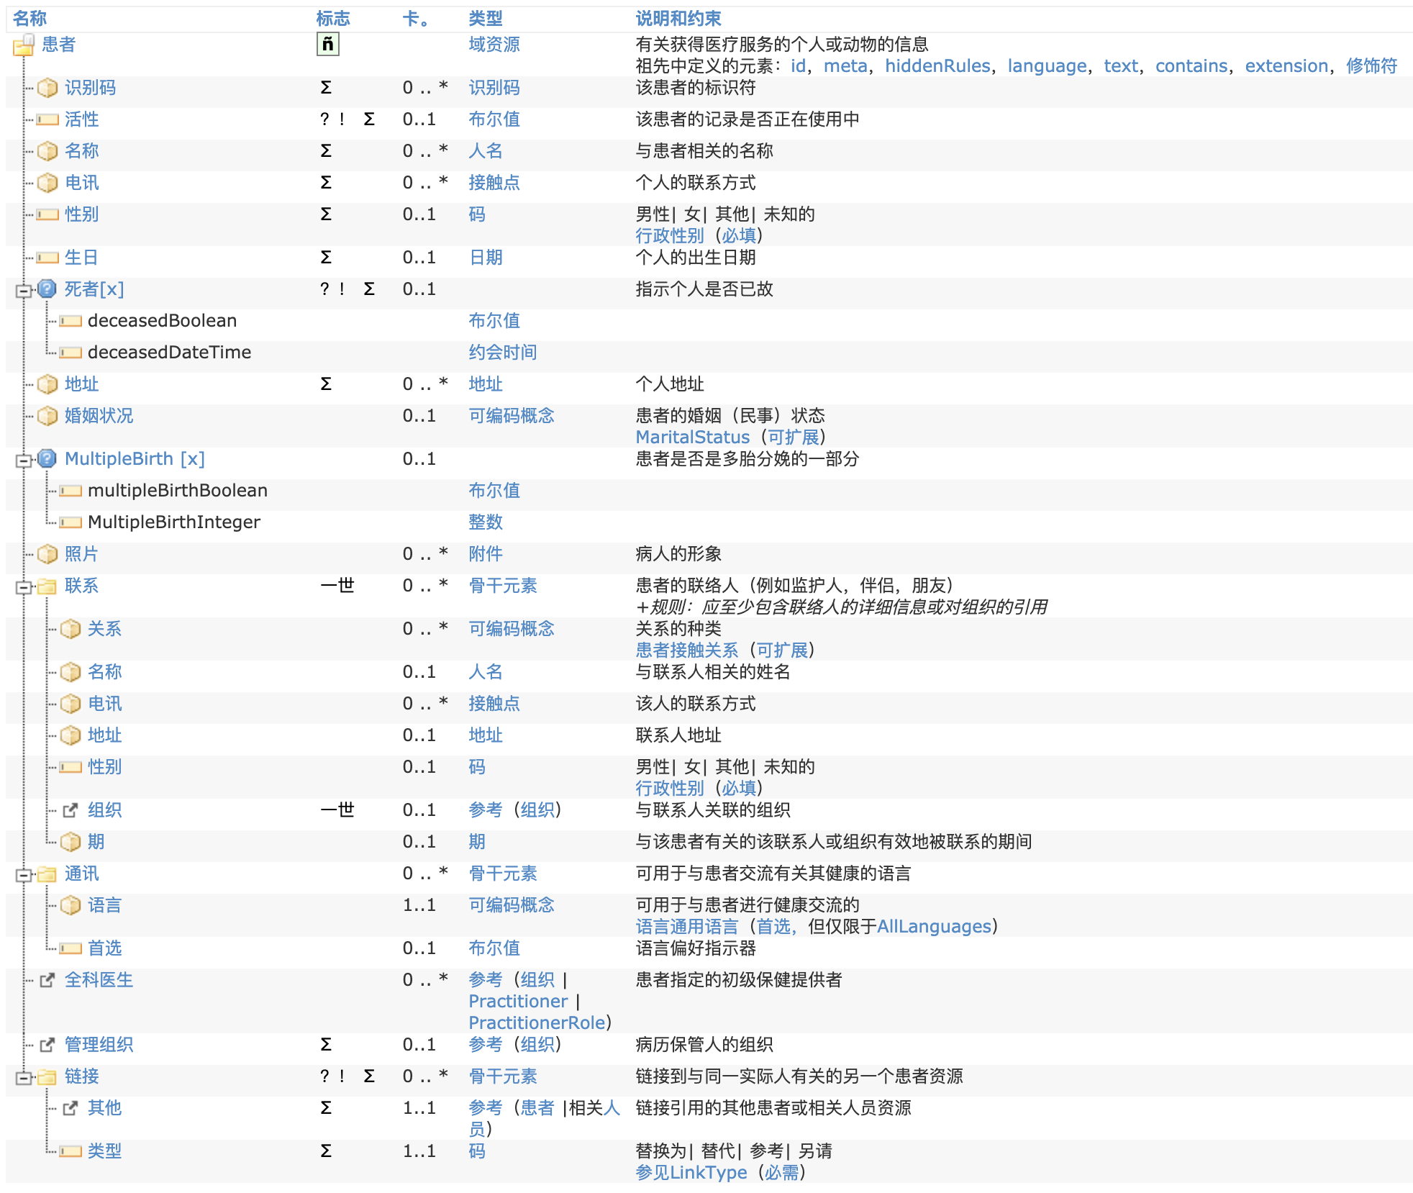
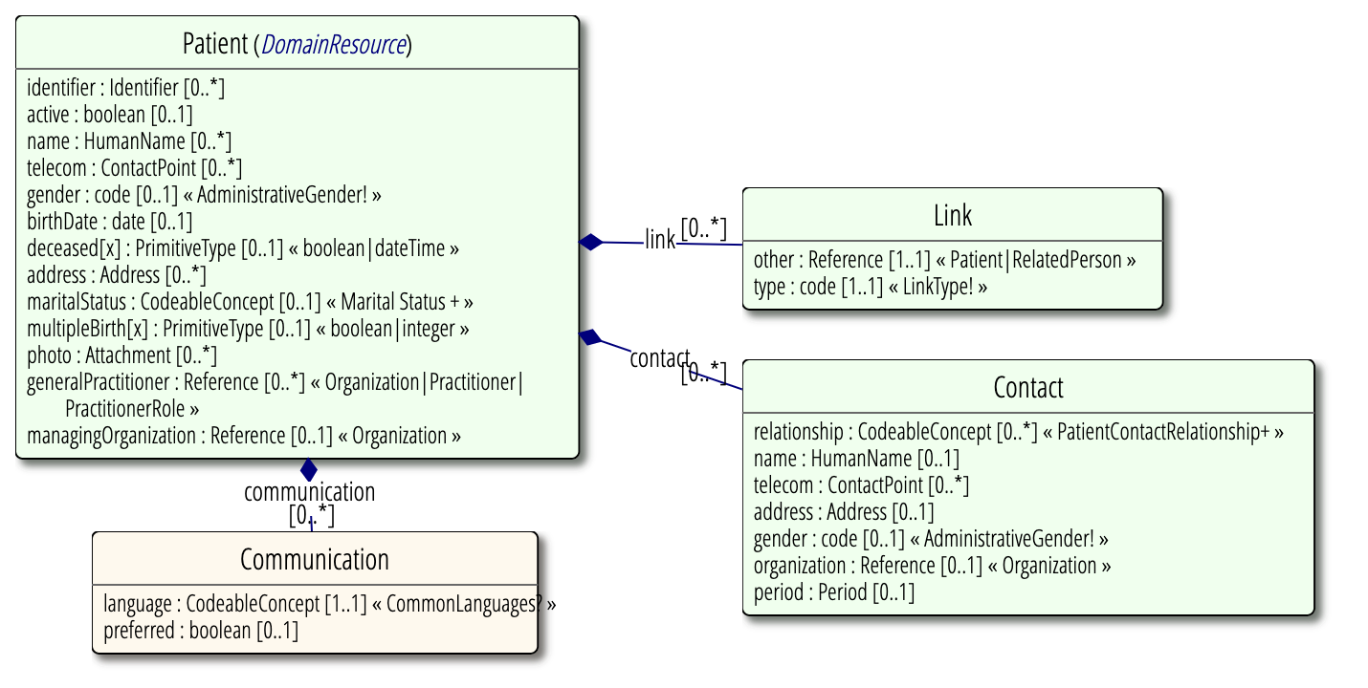
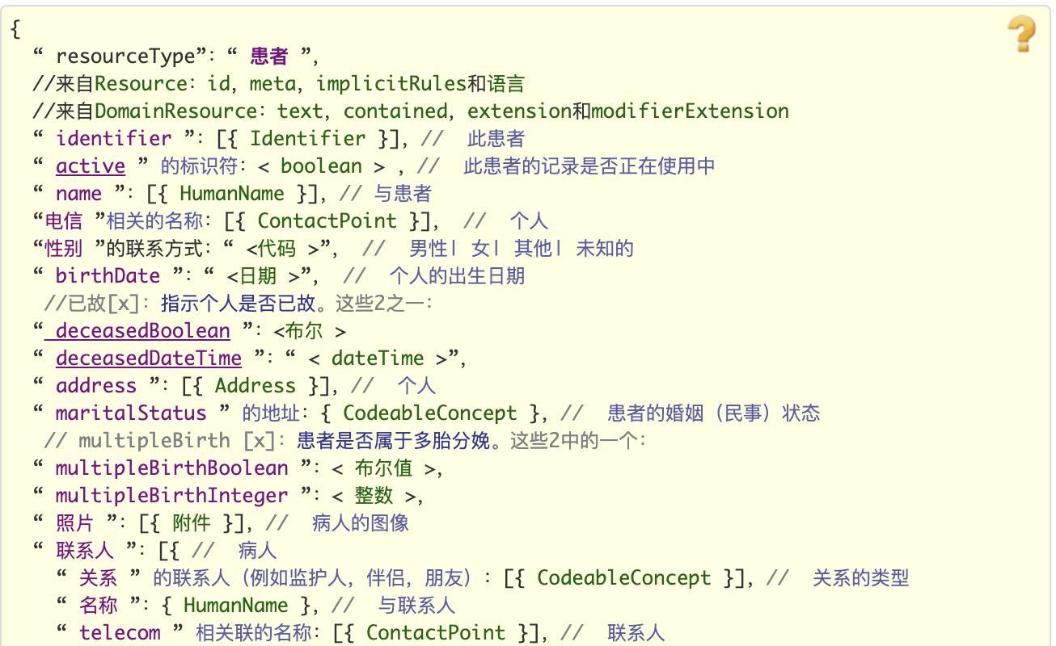
工件示例—>003-resource-患者
结构体样式
uml和json样式

Slide 31
工件示例—>场景涉及到的关键参考文档
编号 | 类型 | 资源 | 说明
1 | 术语 | http://build.fhir.org/terminology-module.html | 编码体系说明
2 | 交换-api | http://build.fhir.org/http.html。 http://build.fhir.org/search.html | Restful Api
3 | 交换-文档 | http://build.fhir.org/documents.html | 文档交换机制
4 | 交换-消息 | http://build.fhir.org/messaging.html | 消息交换机制
5 | 交换-服务 | http://build.fhir.org/services.html | 服务验证机制
6 | 临床 | http://build.fhir.org/clinicalsummary-module.html | 针对高血压患者就诊场景.这里关注挂号活动即可
7 | 诊断 | http://build.fhir.org/diagnostics-module.html | 关注临床场景
8 | 药物 | http://build.fhir.org/medications-module.html | 关注高血压相关场景即可
9 | 工作流 | http://build.fhir.org/workflow-module.html | 关注挂号,诊断，医嘱

Slide 32
项目角色分工及难点
角色分工
重点难点
1.Fhir标准研究工作重点也是难点.
架构师
2.此次迭代周期预估为1个月,重点不是
搭建完善的应用,而是要把中台的架构方法走通.
资源建议
业务组
技术组
fhir的研究工作还请公司加大支撑力度.
fhir标准分析组
闭环簇推理组
核心服务
支撑服务

Slide 33


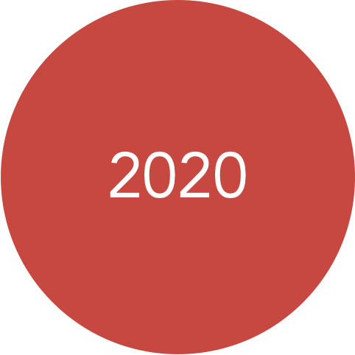


总结—>2020重点工作

Slide 34
谢谢观看

